Slide 1



寻找第k小元素
Top-k Problem
小组成员：丁文隆 李蓉

Slide 2

目录
CONTENTS
问题描述
快速排序法描述
快速排序法实现
结果分析
二次取中法思路
二次取中法实现
结果分析
？
问题描述

Slide 3
目录
问题描述
CONTENTS
题目描述
设有一个长为n的数组，其排列是无序的，试求出其中第k小的元素。
输入格式
第一行输入两个数k和n，k代表需要选择的第k小元素，n为数组长度。
第二行输入n个数，为数组中的n个数。
输出格式
输出第k小的数的数值。
问题描述
快速排序法描述
快速排序法实现
结果分析
二次取中法思路
二次取中法实现
结果分析

Slide 4

目录
CONTENTS
问题描述
快速排序法描述
快速排序法实现
结果分析
二次取中法思路
二次取中法实现
结果分析
快速排序法描述

Slide 5
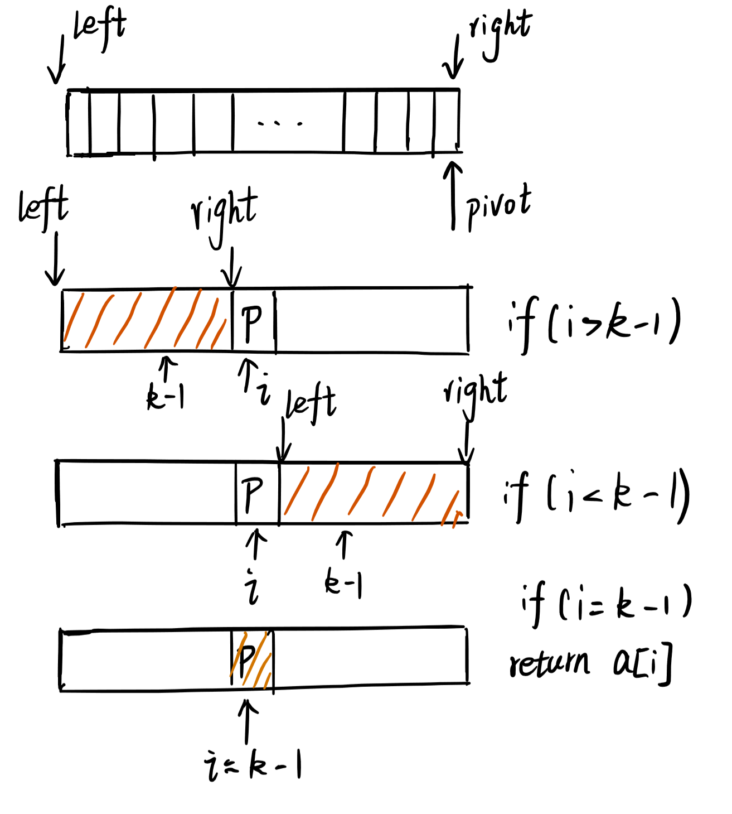
目录
算法概述
CONTENTS
利用分治（快速排序）的思想实现。
随机选择一个基准点pivot。
将比pivot小的点放在pivot左边，比pivot大的点放在pivot右边，记下排序后的pivot下标i。
若i=k-1，代表这个基准点是要求的第k小的数，返回a[i]的值。
若i<k-1，则证明第k小的数在pivot右边，在右边递归。
若i>k-1，则证明第k小的数在pivot左边，在左边递归。
（由于数组下标从0开始，故k需要减一）
问题描述
快速排序法描述
快速排序法实现
结果分析
二次取中法思路
二次取中法实现
结果分析

Slide 6
目录
伪代码
伪代码如下：
K_smallest(array a[ ], int left, int right, int k){ pivot = choose a pivot
a[ ] = {x|x<pivot}+{pivot}+{x|x>pivot}
i = the current index of pivot
if(i > k-1){
k_smallest(a, left, i-1, k) //左边递归
}
else if(i<k-1){ k_smallest(a, i+1, right, k) //右边递归
}
else{
return a[i] //返回第k小的数值
}
CONTENTS
问题描述
快速排序法描述
快速排序法实现
结果分析
二次取中法思路
二次取中法实现
结果分析

Slide 7

目录
CONTENTS
问题描述
快速排序法描述
快速排序法实现
结果分析
二次取中法思路
二次取中法实现
结果分析
快速排序法实现

Slide 8
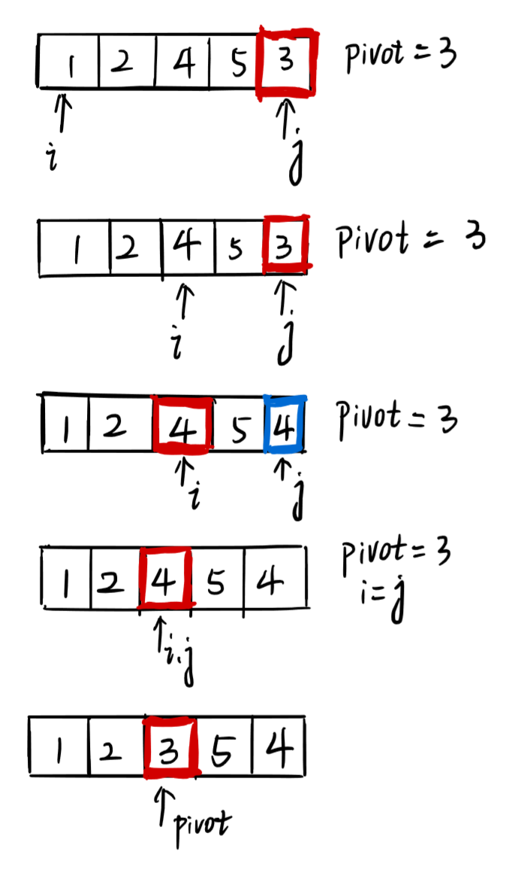
目录
挖坑法实现
结合前面的伪代码，核心问题为如何把数组以pivot为界，分成大于和小于两部分。
采用挖坑法实现
选取pivot，这里我们选取最后一个数，首先把pivot记为坑。
令i=left，j=right，即i和j最开始指向需要进行排序的序列两端。
i一直向后移动，找到一个大于pivot的值，填入坑中，坑位变为a[i]。
J一直向前移动，找到一个小于pivot的值，填入坑，坑位变为a[j]。
重复上面两个步骤到i=j，将pivot填入a[i]。
右图给出了一个实例a[ ]={1,2,4,5,3}
CONTENTS
问题描述
快速排序法描述
快速排序法实现
结果分析
二次取中法思路
二次取中法实现
结果分析

Slide 9
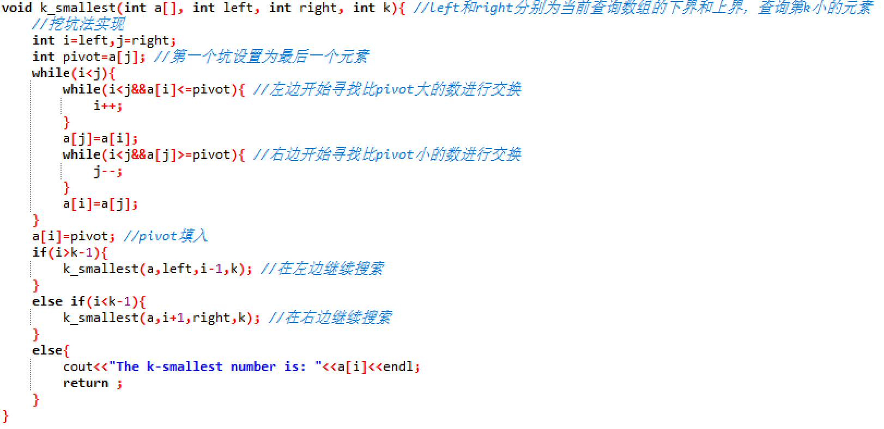
目录
算法代码
给出挖坑法的实现，结合前面的伪代码，实现k_smallest函数，如下:
CONTENTS
问题描述
快速排序法描述
快速排序法实现
结果分析
二次取中法思路
二次取中法实现
结果分析
挖坑法分割
递归求解

Slide 10
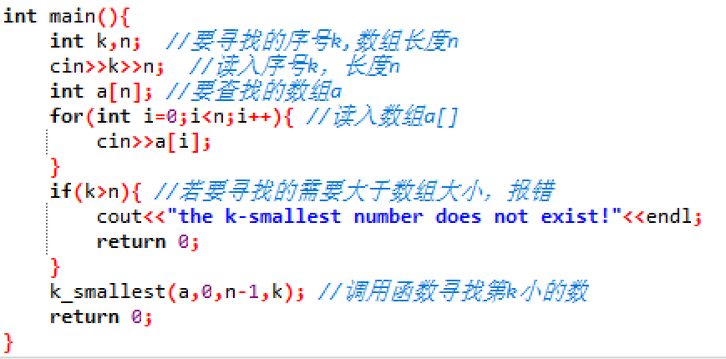
目录
主函数
给出主函数如下，其中若k>n，则不存在第k小的数，报错。
CONTENTS
问题描述
快速排序法描述
快速排序法实现
结果分析
二次取中法思路
二次取中法实现
结果分析
读入数据
寻找的元素超过数组范围报错
寻找并输出第k小的数

Slide 11

目录
CONTENTS
问题描述
快速排序法描述
快速排序法实现
结果分析
二次取中法思路
二次取中法实现
结果分析
结果与分析

Slide 12
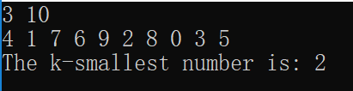
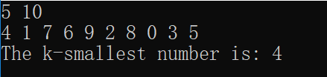


目录
输入
3 10
4 1 7 6 9 2 8 0 3 5
期待输出
The k-smallest number is: 2
CONTENTS
问题描述
快速排序法描述
快速排序法实现
结果分析
二次取中法思路
二次取中法实现
结果分析
输入
5 10
4 1 7 6 9 2 8 0 3 5
期待输出
The k-smallest number is: 4
输入
2 5
3 2 2 1 4
期待输出
The k-smallest number is: 2
输入
4 3
3 1 2
期待输出
the k-smallest number does not exist!

Slide 13
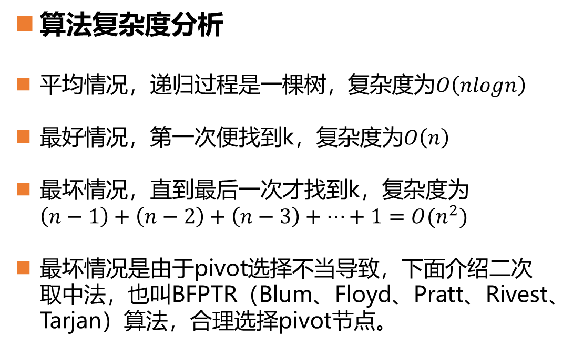
目录
结果分析
CONTENTS
算法复杂度分析
平均情况，递归过程是一棵树，复杂度为$O\left(nlogn\right)$
最好情况，第一次便找到k，复杂度为$O\left(n\right)$
最坏情况，直到最后一次才找到k，复杂度为$\left(n−1\right)+\left(n−2\right)+\left(n−3\right)+…+1=O(n^{2})$
最坏情况是由于pivot选择不当导致，下面介绍二次取中法，也叫BFPTR（Blum、Floyd、Pratt、Rivest、Tarjan）算法，合理选择pivot节点。
问题描述
快速排序法描述
快速排序法实现
结果分析
二次取中法思路
二次取中法实现
结果分析

Slide 14
目录
CONTENTS
问题描述
快速排序法描述
快速排序法实现
结果分析
二次取中法思路
二次取中法实现
结果分析
二次取中法思路

Slide 15
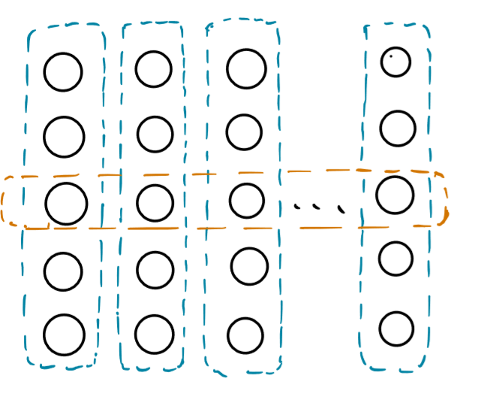
目录
算法描述
pivot的选取
将每5个相邻的数分成一组，最后数字若不足五个也分为一组。
对于每组，找出五个数的中位数，存入一个数组。
对于中位数数组，找出其中的中位数，选择为pivot。
以pivot为界，大的放pivot右边，小的放pivot左边。
和上种方法一致，根据k和i的位置，选择左边或右边递归，或者输出。
CONTENTS
问题描述
快速排序法描述
快速排序法实现
结果分析
二次取中法思路
二次取中法实现
结果分析

Slide 16
目录
CONTENTS
问题描述
快速排序法描述
快速排序法实现
结果分析
二次取中法思路
二次取中法实现
结果分析
二次取中法的实现

Slide 17
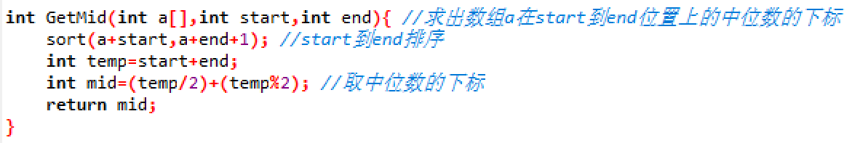
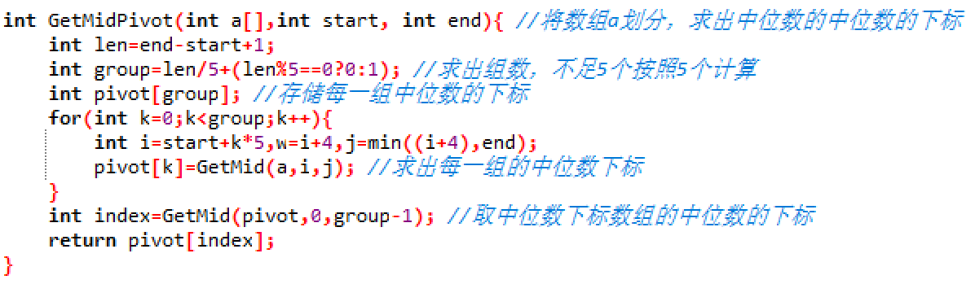
目录
选取pivot
CONTENTS
核心问题是pivot的选取
问题描述
快速排序法描述
快速排序法实现
结果分析
二次取中法思路
二次取中法实现
结果分析
实现一个对于指定区间取中位数的函数
区间内排序
取中位数并返回
得到二次取中之后的pivot
分组
利用GetMid求出每一组的中位数，存入pivot数组
取中位数的中位数，返回在原数组下标

Slide 18
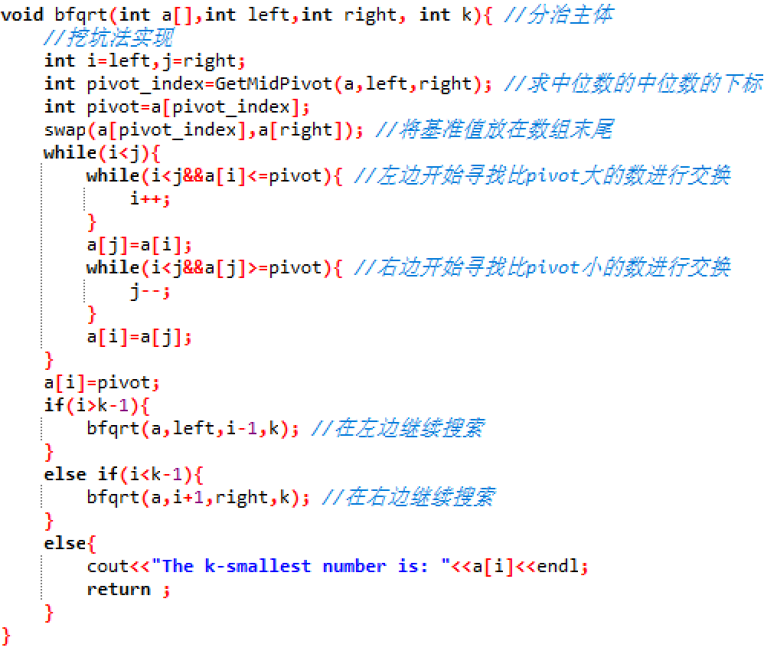
递归实现
目录
分治（递归的实现）
核心是将我们选取的pivot和数组最左边的元素交换，这样我们就能套用前面的k_smallest函数实现bfptr（二次取中）。
CONTENTS
问题描述
快速排序法描述
快速排序法实现
结果分析
二次取中法思路
二次取中法实现
结果分析
把pivot和队尾元素交换
挖坑法分割
递归查找
main函数和二分查找的main函数一致。

Slide 19

目录
CONTENTS
问题描述
快速排序法描述
快速排序法实现
结果分析
二次取中法思路
二次取中法实现
结果分析
结果分析

Slide 20
目录
输入
3 10
4 1 7 6 9 2 8 0 3 5
期待输出
The k-smallest number is: 2
CONTENTS
问题描述
快速排序法描述
快速排序法实现
结果分析
二次取中法思路
二次取中法实现
结果分析
输入
5 10
4 1 7 6 9 2 8 0 3 5
期待输出
The k-smallest number is: 4
输入
2 5
3 2 2 1 4
期待输出
The k-smallest number is: 2
输入
4 3
3 1 2
期待输出
the k-smallest number does not exist!

Slide 21
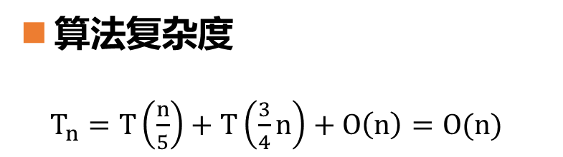
目录
复杂度分析
CONTENTS
算法复杂度
$T_{n}=T\left(\frac{n}{5}\right)+T\left(\frac{3}{4}n\right)+O\left(n\right)=O(n)$
问题描述
快速排序法描述
快速排序法实现
结果分析
二次取中法思路
二次取中法实现
结果分析

Slide 22
谢谢
THANK YOU

